Slide 1




Module 4

Slide 2


Module 4 : Édition et présentation ton
Histoire En ligne

Slide 3
Édition et Présenter votre histoire En ligne
Apprentissage Résultats

Slide 4

Une fois ce module terminé avec succès , les apprenants adultes seront en mesure de … | Connaissances | Compétences | Attitude
 | Connaissances de base sur la façon d'éditer histoires dans un numérique format Factuel connaissances de comment à Éditer un Podcast utilisant Audacity ou un logiciel Factuel connaissances de comment à Éditer une vidéo utilisant Lightworks ou un logiciel Factuel connaissances de comment à Éditer une animation à l' aide de PowToon ou d'un logiciel Connaissance pratique de l' utilisation de l' équipement et des logiciels pour présenter des histoires numériques en ligne Connaissance pratique de la façon de partager du contenu multimédia numérique en ligne Connaissance théorique des canaux de médias sociaux les plus appropriés pour partager des histoires en ligne Connaissances théoriques sur la manière de favoriser et se connecter avec un public en ligne pour partager votre histoires Connaissance théorique de l'impact de présenter des histoires numériques en ligne à partager avec les autres Connaissance théorique de la façon dont la culture est partagée à travers des histoires numériques lorsqu'elles sont présentées en ligne environnements. | Discutez de la façon d'éditer et de présenter des histoires numériques en ligne Démontrer comment éditer et produire du contenu multimédia numérique en ligne Utiliser des logiciels numériques open source tels que Lightworks et Audacity éditer numériquement histoires Démontrer comment présenter histoires en ligne de manière Identifiez les canaux de médias sociaux et en ligne appropriés pour présenter votre histoire en ligne Discutez du droit d'auteur et problèmes de licence liés au partage de votre histoire dans un environnement | Connaître les différentes composantes impliquées dans montage numérique médias Volonté de partager le numérique histoires en ligne environnements Appréciation de la façon dont présenter des histoires numériques en ligne peut partager la culture, l'identité et l'histoire Appréciation de la contribution d' un individu à la production et au partage numérique histoires

Slide 5

Édition et Présenter votre histoire En ligne
Numérique Édition

Slide 6
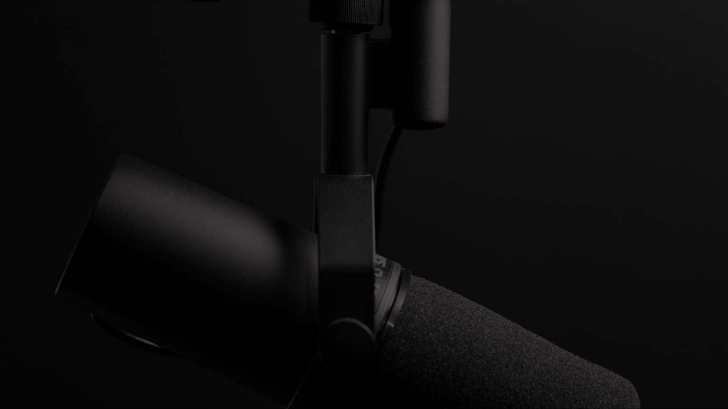

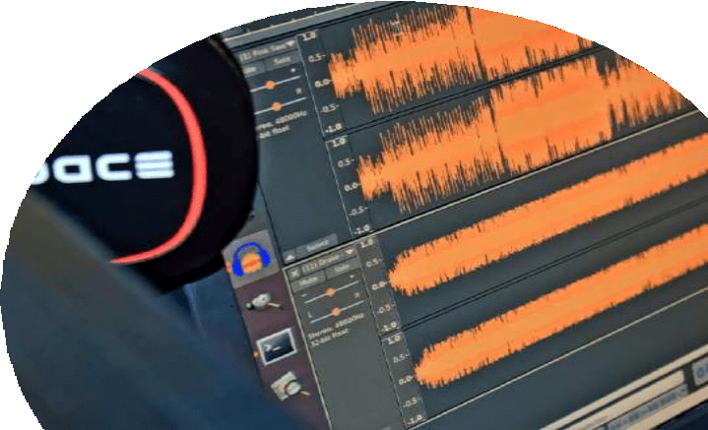
Numérique Édition
montage numérique est le processus de transfert de films et d'audio dans un éditeur numérique afin d' éditer et d' apporter des modifications à vos médias des dossiers.
C'est ici que vous combinez des parties visuelles et audio pour créer et publier des contenu.

Slide 7

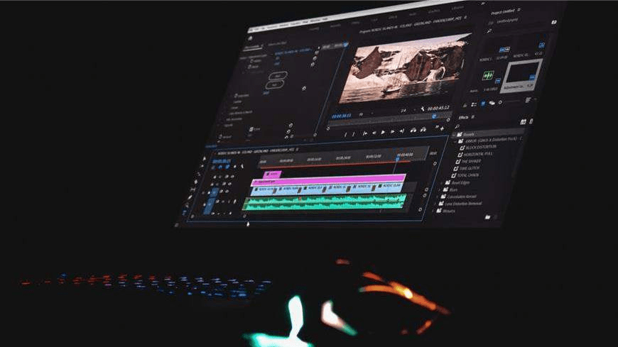
Choisir le bon outils
Les conteurs n'ont pas besoin d' utiliser des outils professionnels - parfois , un smartphone suffit . Il existe de nombreux outils open source gratuits disponibles en ligne pour créer et partager des histoires. Il vous faudra surtout trouver un outil qui corresponde au mieux à la finalité de votre projet, à vos compétences, aux ressources disponibles et aux besoins de votre cible spectateurs.

Slide 8
Édition et Présenter votre histoire En ligne
Source ouverte Logiciel

Slide 9



Édition audio open source Logiciel

Slide 10

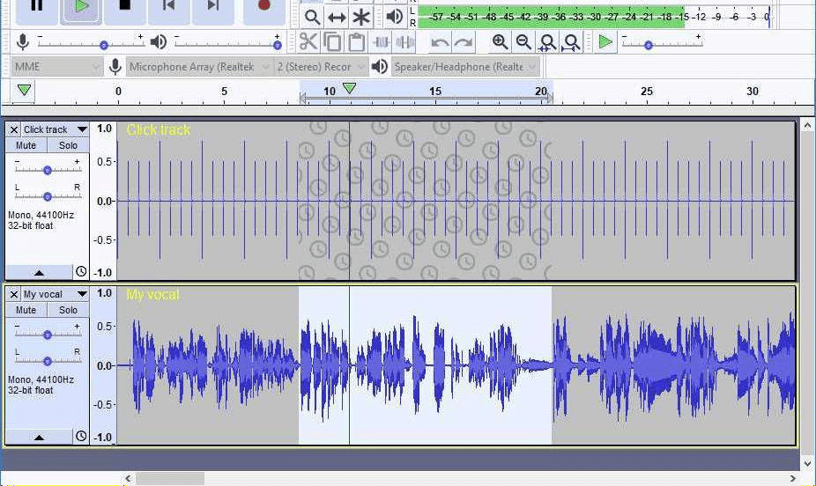
Ville d' Auda
Audacity est un éditeur et enregistreur audio multipiste gratuit et facile à utiliser pour divers systèmes d'exploitation .
Vous pouvez ajouter de la musique, des effets sonores , des pistes audio à votre projet et créez votre propre _ histoire.
vidéo YouTube : https://www.youtube.com/watch?v=FiXbfe KA-fk
Téléchargement gratuit ici : https://www.audacityteam.org/download/

Slide 11











Enregistrement _ _
Audacity peut enregistrer de l' audio en direct via un
microphone ou table de mixage, ou numériser
enregistrements d' autres médias.
Exporter / Importer
Importez, éditez et combinez des fichiers audio. Exportez vos enregistrements dans de nombreux formats de fichiers différents , y compris plusieurs fichiers à une fois que.
Édition
Audacity peut enregistrer de l' audio en direct via un microphone ou une table de mixage, ou numériser des enregistrements d' autres médias.
Fonctionnalités d'
Effets _ _
Audacity peut enregistrer de l' audio en direct via un
microphone ou table de mixage, ou numériser
enregistrements d' autres médias.

Slide 12

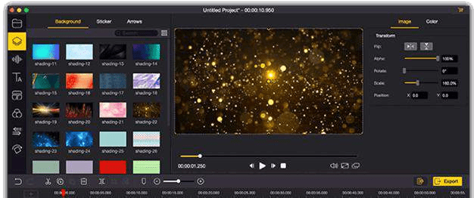
Lig h tw o rks
est un éditeur vidéo primé et facile à utiliser avec une interface simple qui vous permet de couper et de fusionner des vidéos, des sons et images.
vidéo Youtube : https://www.youtube.com/watch?v=gXfyXAwFfVU Téléchargement gratuit ici : https://lightworks.en.softonic.com/download

Slide 13





Édition
Édition à trois/quatre points , y compris Insertion, Remplacement, Ajustement au remplissage, remplissage, nivellement audio, avertissements de synchronisation de piste , vidéos multiples et rognage
Graphique
Les filtres et les LUT, les transitions créatives et la correction des couleurs donneront à votre vidéo le look que vous recherchez .
Nuage
Vous pouvez éditer directement depuis votre stockage cloud. Connectez-vous, parcourez et déposez des clips instantanément dans votre chronologie.
Voix plus de
Enregistrez la voix off directement sur votre jeu chronologie
Fonctionnalités de

Slide 14
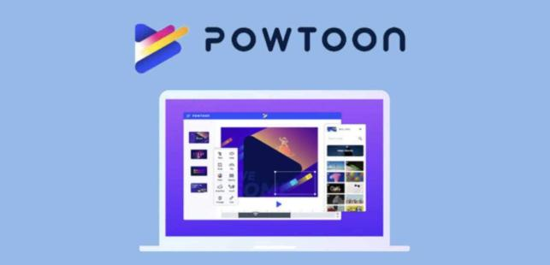
Powtoon
est une plate - forme de communication visuelle en ligne gratuite et un créateur de vidéos en ligne conçu pour créer des vidéos et des présentations animées engageantes avec un look professionnel et se sentir.
Libre connexion:
https://www.powtoon.com/ Vidéo YouTube Didacticiel:
https://www.youtube.com/watch?v=lEQiZQi-aGY&t=508s

Slide 15




Créer
Vous pouvez créer des vidéos et des présentations dans n'importe quel style avec des vidéos, des images et des personnages ou animations
Powto sur les
Faire en sorte
Vous pouvez gérer vos projets, vos équipes et
bibliothèques partagées avec vos trams. Intégrations avec Microsoft Teams, Photoshop, Canva, PowerPoint, Hibspot et plus.
Partager
Vous pouvez partager vos créations sur des plateformes sociales et marketing ou télécharger vos vidéos.

Slide 16
1. Scénario. Vous devez créer un script qui _ décrit
que se passera -t-il dans chaque "scène".
2. Voix off et musique de fond . Choisir un
piste de fond pour votre musique ou enregistrer une voix off.
3. Créez vos diapositives . Commencez à créer des diapositives selon
Comment à Fabriquer animation avec _ _ Powtoon
au scénario . Chaque diapositive représente une scène et un
idée telle qu'énoncée dans _ scénario.
4. Remplissez les diapositives . Ajoutez des fonctionnalités amusantes , telles que comme
couleurs, graphiques, arrière-plan, styles d'animation , accessoires,
des images et des personnages à votre diapositives.
5. Calendrier . Ajustez les éléments et la voix off dans la
chronologie.

Slide 17
Édition et Présenter votre histoire En ligne
Utilisation de l'édition Logiciel

Slide 18


Utilisant Édition
Logiciel
Faites une liste des scènes et de l' audio pistes qui seront utilisées dans le film final _ projet.
Choisissez votre musique, vos vidéos et vos images et stockez - les dans un dossier
Faire une copie de tous les fichiers et travailler avec les copies

Slide 19
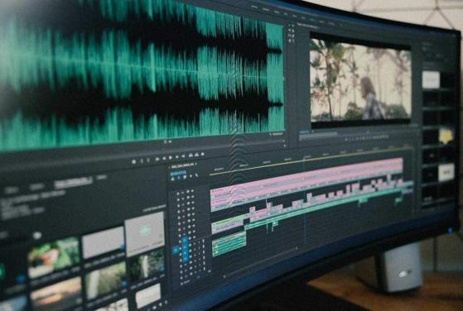
Utilisant Édition
Logiciel
Lorsque vous aurez téléchargé le logiciel que vous utiliserez, vous devrez " Créer un nouveau projet " sur le programme .
Ensuite , vous devrez importer les fichiers vidéo et audio _ de
votre " coupe finale " dossier.
N'oubliez pas d' importer les fichiers dans séquence!

Slide 20
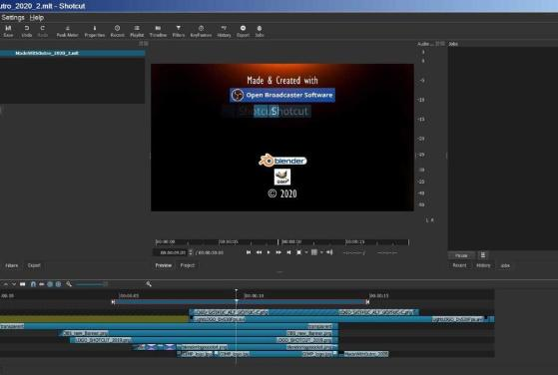
Utilisant Édition
Logiciel
L' interface utilisateur de la plupart montage
logiciels et programmes se compose de deux éléments de base éléments:
Une fenêtre d' édition , où la vidéo et
matériel audio est placé le long d'une chronologie et édité
Une fenêtre de prévisualisation , où vous pouvez regarder le vidéo.

Slide 21
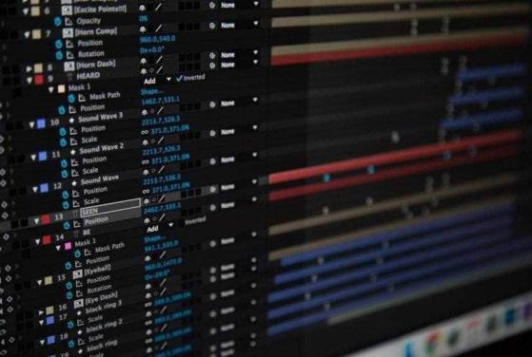
Utilisant Édition
Logiciel
Effets
Lorsque vous utilisez votre logiciel, vous pouvez couper, cliquer et faire glisser et réorganiser
pistes vidéo et audio le long du chronologie.
Mais des changements graduels , appelés transitions, sont parfois plus appropriés.
Si vous éditez plusieurs scènes , vous pouvez ajouter 'transitions'
entre le scènes.
Les transitions les plus courantes au cinéma et à la télévision sont "Cross Dissoudre'
fondu lent entre deux clips) et transition vers le noir.

Slide 22
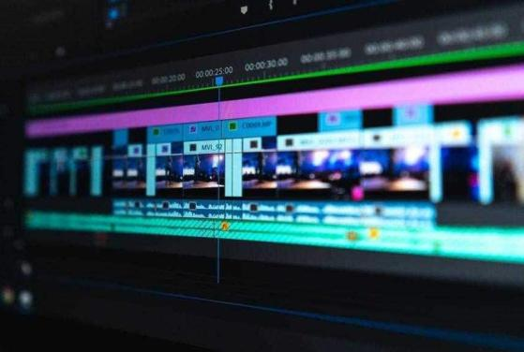
Utilisation d' un logiciel d' édition
Saut Couper
Une " coupe sautée" se produit lorsque le son et l' image changent à la même
temps.
Au cinéma , cela équivaut à un nouveau paragraphe ou chapitre dans un _ livre.
Toutefois, si vous souhaitez que l' histoire se déroule sans heurts, laissez le son de la scène précédente continuer pendant quelques secondes pendant que la scène apparaît à l' écran, ou laissez le son de la nouvelle scène commencer quelques secondes avant de s'afficher . ce.
Une coupe nette ou sautée entre les clips est la méthode la plus courante de
mettre des coups différents ensemble.

Slide 23
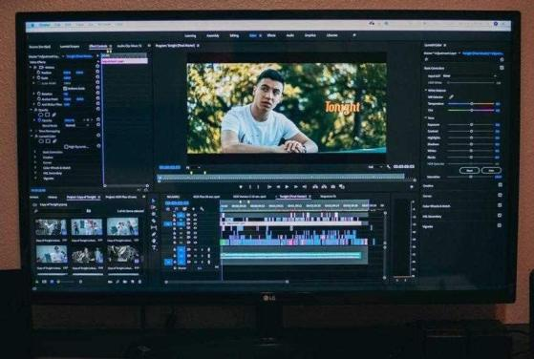
Utilisant Édition
Logiciel
Final Pas
La première étape à franchir dans le montage
processus, est d' examiner l' ensemble de les images et
fichiers sonores que votre équipe de tournage a
capturé.
Il est important d' étiqueter et de stocker tous des dossiers
correctement, afin que vous puissiez trouver tous la
vous filmer besoin.

Slide 24
Édition et Présenter votre histoire En ligne
Comment éditer des podcasts dans Audace

Slide 25
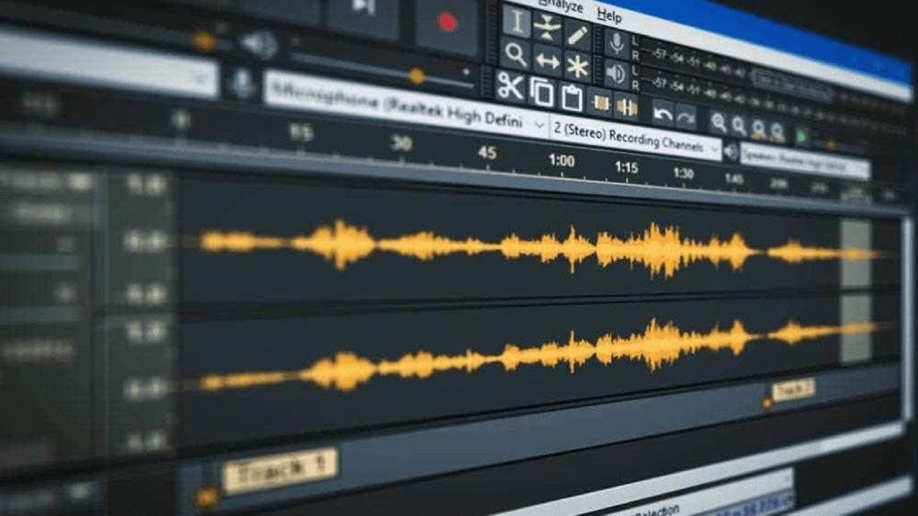
Comment éditer des podcasts dans Audace
Obtenir a débuté
Importez l' audio que vous avez précédemment enregistré.
Utilisez la première piste pour votre piste audio principale ( ex. narration, interview, discussion) Placez le matériel audio dans l' ordre (ex. narration d' introduction , interview, sortie).
Laissez une piste vide en dessous pour montage
Ajoutez de la musique, des effets sonores ou de l'audio secondaire plus tard dans le montage traiter

Slide 26
Comment éditer des podcasts dans Audace
Retouches
Ré )écouter votre matériel
Décidez quelles
Utilisez l' outil de réduction du bruit pour supprimer les bruits indésirables Supprimer les bruits indésirables Matériel
Déplacez tout vers la droite ordre

Slide 27
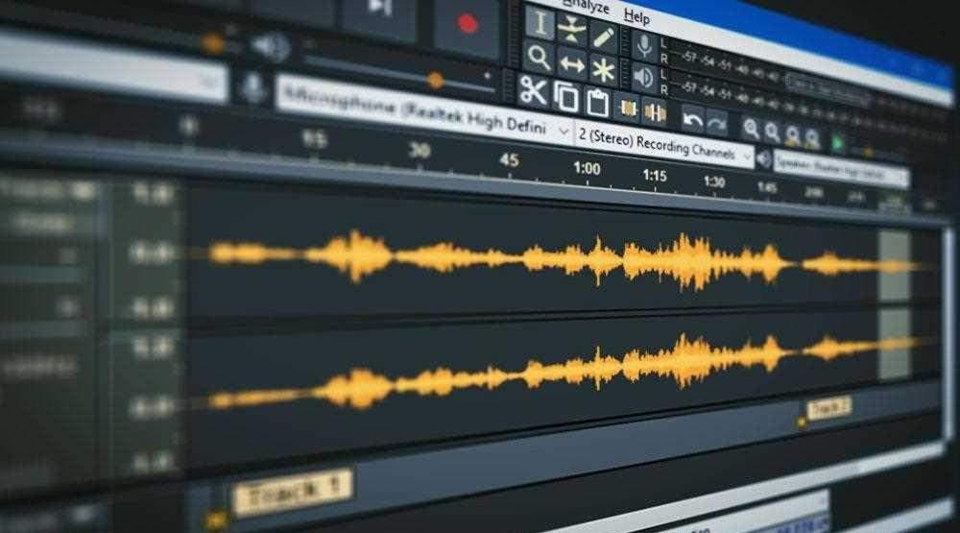
Comment éditer des podcasts dans Audace
Améliorer le son qualité
Normalisez les niveaux, en choisissant -2,0 pour votre amplitude de crête Amplifiez toutes les zones qui restent trop calme
Utilisez l' outil compresseur pour rendre les pièces sonores plus fortes ou plus doux
Utilisez l' outil d' égalisation pour manipuler les fréquences afin de rendre une voix plus profonde ou moins nasale Importez votre musique ou vos effets sonores et déplacez - les vers la zone souhaitée être
Exportez votre produit final en tant que MP3

Slide 28
Édition et Présenter votre histoire En ligne
Comment partager du contenu multimédia numérique en ligne

Slide 29


Partage de vidéo des sites

Slide 30

You Tube _ _ _
Clé Traits:
La vidéo la plus populaire au monde Plate-forme.
Prend en charge la plupart des fichiers vidéo formats .
La propre bibliothèque audio de YouTube : vous pouvez ajouter de la musique et des effets sonores à votre création après son téléchargement
Écrans de fin : vous pouvez ajouter un écran de fin présentant des vidéos, des listes de lecture, des liens et des boutons d'
Cartes : vous pouvez ajouter des cartes qui dirigent les spectateurs vers un lien spécifique et afficher des images, des titres, et
appels à l' action , selon la carte taper.
Section de commentaires pour se connecter avec spectateurs

Slide 31
You Tube _ _ _
Comment booster votre visibilité sur _ Youtube:
Ajoutez un titre convivial pour le référencement afin que ce soit plus facile découvrable
via la recherche moteurs.
Ajoutez une description de la vidéo afin que les gens sachent de quoi parle votre contenu avant de le regarder ce.
Ajoutez des balises , qui agissent comme des outils pour aider à la découverte de votre vidéo

Slide 32
You Tube _ _ _
Créer YouTube Histoires
Les stories YouTube sont de courtes vidéos réservées aux mobiles qui vous permettent d'entrer en contact avec votre audience de manière plus décontractée, sur la
aller.
Connectez - vous à YouTube sur portable.
Appuyez sur l' icône de création , puis sur Ajouter à votre histoire. Si vous ne voyez pas l' option Story , votre appareil n'est pas compatible avec les Stories actuellement.
Appuyez sur le bouton de capture pour prendre une photo ou maintenez -le enfoncé pour enregistrer un vidéo.
Ajoutez des effets tels que des filtres , des autocollants et du texte . ...
Robinet Poste.

Slide 33

V je meo _
Clé Caractéristiques:
Facile à utiliser Plate-forme
Hébergement vidéo gratuit sans les publicités
Vous pouvez soit créer des vidéos , soit héberger les vôtres vidéos
Vous pouvez créer à partir de milliers de pré-construits modèles
Enregistrements d'écran

Slide 34
V je meo _
Supplémentaire Caractéristiques:
Vous pouvez personnaliser vos vidéos avec des autocollants animés , des styles, des filtres et des mises en page ou ajouter les vôtres logo.
Vidéothèque : vous pouvez organiser, partager et trouver les vidéos qui vous aident à travailler plus intelligent.
live streaming de Vimeo : you can go live » pour diffuser votre audience stream , où qu'elle soit sommes.
Intégrations personnalisées avec Final Cut Pro, Adobe, Dropbox et Google Conduire.
Vous pouvez ajouter des notes codées dans le temps et répondre aux commentaires directement dans la vidéo à partir de n'importe quel dispositif.
Partagez, intégrez et téléchargez — le tout à partir du même Plate-forme.

Slide 35









Où partager votre numérique _ contenu
Facebook est la plus grande plateforme de contenu au monde pour tous les types de contenu , y compris le texte, les images et vidéo.
Créer fort histoires
sur Facebook peut encourager les gens à vous suivre autre part.
Instagram est une plateforme d' inspiration visuelle et le meilleur moyen d' inspirer les autres grâce au pouvoir de la narration visuelle. Sur Instagram, le meilleur la narration de marque consiste à raconter des micro-histoires pour donner aux clients un aperçu des coulisses de votre entreprise
TikTok est court vidéo
plate -forme fait ce
un ajustement naturel pour contenu de marque axé sur la narration . Grâce aux cadres de narration , vous pouvez donner à vos clients et à votre public les moyens de devenir
le centre de votre histoire.
Twitter vous permet d' utiliser plusieurs photos dans un Tweet pour créer un arc narratif . Vous pouvez collecter et organiser plusieurs Tweets afin de pouvoir raconter une histoire autour d'un sujet ou d' une conversation pertinente pour vos abonnés.
MÉDIAS SOCIAUX CANAUX

Slide 36
Édition et Présenter votre histoire En ligne
Comment partager vos histoires sans encombre

Slide 37

Comment partager vos histoires _ sans encombre
1. N'utilisez pas de manière inappropriée contenu
1. Vérifiez si vous avez la permission de choisir de la musique ou images

Slide 38
Comment partager vos histoires _ sans encombre
1. Quels sont les exemples de contenu?
Contenu incitant à la haine fondée sur la race, la religion, le handicap, les préférences sexuelles , etc.
Contenu incitant à la violence extrémisme
Sexuellement explicite contenu
Réel ou simulé la violence
Contenu prônant un comportement dangereux , comme s'automutiler ou manger troubles

Slide 39
Comment partager vos histoires _ sans encombre
2. Qu'est - ce que Droits d'auteur?
Les droits d'auteur protègent les « œuvres originales de l' auteur ». Un droit d'auteur protège le titulaire d' un type de propriété intellectuelle ( les créations du dérange).
auteur joue un rôle important dans la narration numérique . Vous devez connaître la loi afin de savoir quels types d' images, de sons et d'autres médias vous pouvez inclure dans vos projets de films sans enfreindre le droit d' auteur de les autres.

Slide 40
Comment partager vos histoires _ sans encombre
Où trouver une utilisation gratuite _ musique:
Creusez le mélangeur CC : http://dig.ccmixter.org/
Où trouver une utilisation gratuite _ images:
Unsplash ht t ps:/ / unspla s hc o m/
Pixabay https://pixabay.com/
Freepik https://www.freepik.com/

Slide 41
Comment partager vos histoires _ sans encombre
Droits de propriété sur les réseaux sociaux médias:
médias sociaux ne sont pas propriétaires du travail qui a été publié sur leur site, le droit d' auteur est conservé par le propriétaire.
Lorsque vous publiez sur le site, vous signez un accord qui donne au site une licence pour utiliser votre travail pour une variété de fins.

Slide 42
Édition et Présenter votre histoire En ligne
Le _ Puissance de la narration numérique

Slide 43


La puissance du numérique narration
La technologie soutient de nouvelles façons de dire histoires
narration numérique est l' ancien acte de narration, mais en utilisant le numérique médias, introduisant des éléments d' images, d'audio, de vidéo et d' interactivité avec le texte plus traditionnel ou récit.
Combine le visuel et le parlé la communication
Apporte des expériences personnelles à un plus large spectateurs
Fournit une invitation de bienvenue à Découverte

Slide 44
La puissance du numérique narration
Comment vous connecter avec votre spectateurs
connexion émotionnelle est ce qui rend une histoire mémorable et engageante. Afin de _ engager
et connectez -vous avec votre public, des histoires devoir:
être personnel
être court et concis
utiliser une source facilement disponible matériaux
inclure une histoire universelle éléments
impliquer une collaboration à différents niveaux ( permettre aux membres d' écrire commentaires)

Slide 45
La puissance du numérique narration
Pourquoi la narration important?
fournit un forum pour personnes
aide à favoriser un sentiment de connexion à la société ou à la communauté locale communauté
offre des opportunités sociales aux personnes qui souhaitent partager leur vie personnelle expériences
aide à partager la culture, l'identité et l'histoire

Slide 46
La puissance du numérique narration
Partager le patrimoine culturel grâce au numérique sories
Les histoires sur le patrimoine culturel sont très efficaces pour créer des expériences puissantes et un sentiment de proximité.
Ils déclenchent nos propres souvenirs , émotions et expériences
Ils génèrent empathie
Ils favorisent notre engagement

Slide 47
La puissance du numérique narration
Les histoires nous permettent à:
donner un sens à la monde
apprendre et élargir notre connaissances
réfléchir et changer notre comportement
sympathiser et se connecter avec chacun autre
garder les cultures vivant

Slide 48








"Le soutien de la Commission européenne à la production de cette publication ne constitue pas une approbation de le contenu, qui n'engage que les auteurs , et la Commission ne peut être tenue responsable de l'utilisation qui pourrait être faite des informations qui y sont contenues. Numéro de projet: 2020-1-FR01-KA227-ADU-095130

